Slide 1
Circuite și Dispozitive Electronice Tema 2 – Joncțiunea p-n. Tipuri de diode. Caracteristici. Parametri.
Scopul: de a face cunoștință cu joncțiunea p-n. Tipurile de diodele. Diodele Zener. Circuite de polarizare şi stabilizare a punctului static iniţial de funcţionare PSF. Regimurile static și dinamic de funcționare. Circuite electronice și descifrarea lor.
Lect. Univ. Dr., Magariu Nicolae

Slide 2
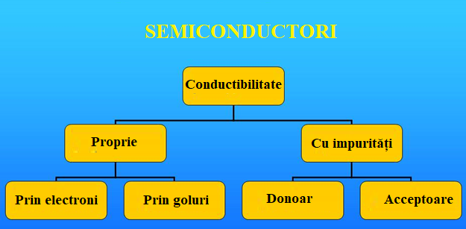
Izolatoare;
Semiconductoare;
Conductoare.
Semiconductorii sunt materiale cu proprietăți plasate între proprietățile izolatorilor şi cele ale conductorilor. Dispozitivele semiconductoare funcționează pe principiul mişcării electronilor în interiorul cristalului descrisă de legile mecanicii cuantice.

Slide 3
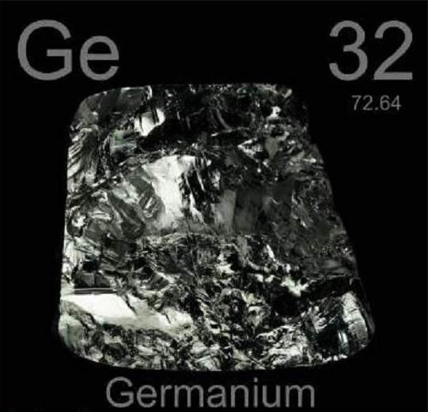
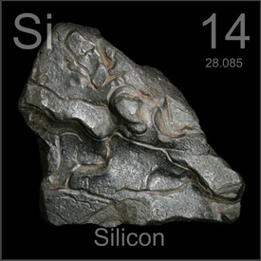
Semiconductorii cei mai des folosiți sunt germaniu (Ge), siliciu (Si), arsenidă de galiu, seleniu, oxizi diferiți, nitruri și carburi.

Slide 4
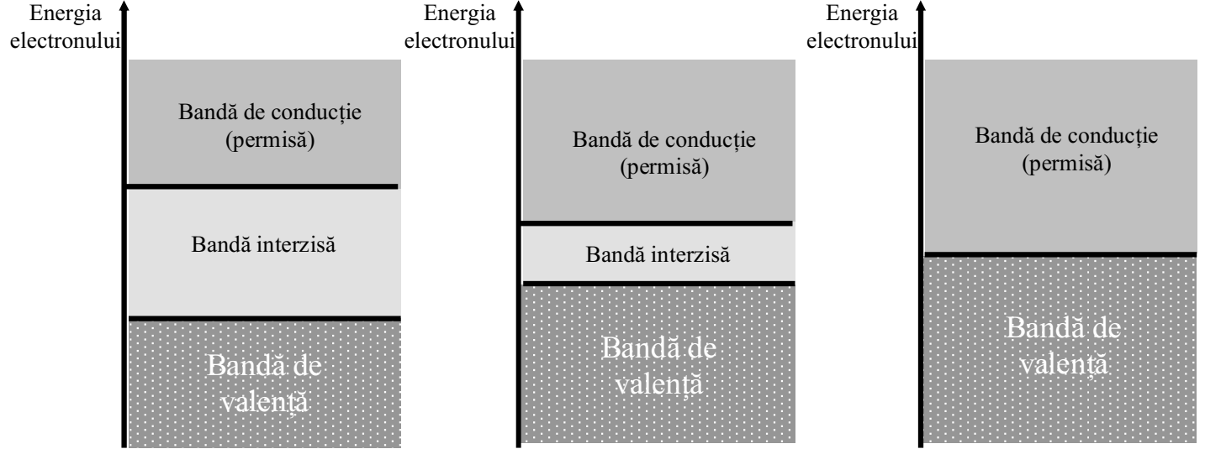
Comportamentul unui atom este determinat de electronii de valență. Orice proprietate poate fi reprezentată prin diagrame energetice corespunzătoare, care descriu banda de valență, banda de conducție și banda interzisă.
Izolatoare
Semiconductoare
Conductoare

Slide 5
Banda de valență este setul de energii permise pentru electronii de valență.
Banda de conducție este setul de energii permise pentru electroni liberi.
Banda interzisă - un set de energii care sunt interzise pentru electronii unei substanțe date.
Lățimea benzii interzise a materialelor utilizate în prezent ca semiconductori este în intervalul de la 0,1 eV la 3 eV.

Slide 6
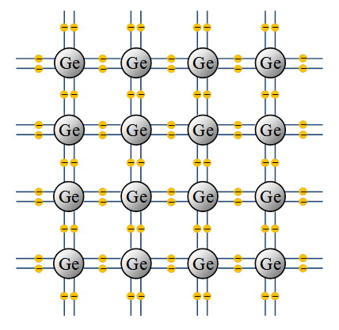
Se știe că în semiconductorii din Ge, Si există patru electroni de valență, care, atunci când atomii se reunesc în compoziția substanței, formează legături covalente noi.

Slide 7
Când legătura covalentă este ruptă, electronul se află în banda de conducție și formează un purtător de sarcină liber. O legătură covalentă ruptă se numește „gol” și se comportă ca o sarcină pozitivă. Ca rezultat al distrugerii legăturii covalente, se generează o pereche electron-gol, procesul de nucleație a purtătorilor de sarcină liberă se numește generare.

Slide 8
Procesul invers se numește recombinare, atunci când un electron liber recuperează o legătură covalentă.

Slide 9
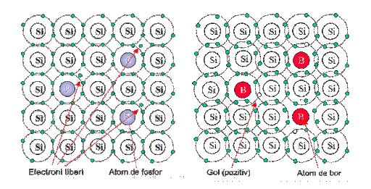
Mişcarea particulelor în cele două regiuni poate fi descrisă prin două fenomene:
Generarea:
fenomenul de trecere a unui electron al rețelei cristaline în banda de conducție - duce la generarea de electroni de conducție;
părăsirea benzii de valență - generarea de goluri.
Recombinarea:
procesul prin care un electron al rețelei cristaline părăseşte banda de conducție - dispare un electron de conducție;
trecerea în banda de valență - dispare un gol.
Notes:
Dopare de adaugat

Slide 10
Materialele semiconductoare au conductibilitatea electrică mai mare decât cea a izolatorilor dar mai mică decât cea a metalelor.
Conductibilitatea electrică a semiconductorilor este foarte sensibillă la variaţiile de temperatură: ea creşte odată cu creşterea temperaturii.
Spre deosebire de metale, a căror conductibilitate este asigurată exclusiv de electroni, conductibilitatea electrică a semiconductorilor este asigurată atât de electroni („-”), cât şi de goluri („+”).
Dacă densitatăţile de electroni şi de goluri care participă la conducţie sunt egale, se spune despre semiconductor că este intrinsec.
Dacă densităţile de electroni şi de goluri care participă la conducţie nu sunt egale, se spune despre semiconductor că este extrinsec. În funcţie de care tip de purtători de sarcină este majoritar, se disting două tipuri de semiconductori extrinseci:
semiconductori de tip n, în care densitatea electronilor este mai mare decât densitatea golurilor. În acest tip de semiconductori electronii sunt purtători majoritari de sarcină, iar golurile sunt purtătorii minoritari.
semiconductori de tip p, în care densitatea golurilor este mai mare decât densitatea electronilor. În acest caz, golurile sunt purtători majoritari de sarcină, iar electronii sunt purtătorii minoritari.

Slide 11
Pentru descrierea fenomenelor macroscopice de conducție s-au realizat modele care folosesc particule fictive. Mişcarea acestor particule este caracterizată astfel:
Mişcarea electronului din banda de conducție este descrisă de o particulă fictivă, numită tot electron, cu aceeaşi sarcină ca şi particula reală (-q);
Mişcarea electronului din banda de valență care se desprinde dintr-o legătură covalentă spre a ocupa un loc liber din altă legătură covalentă ruptă, este descrisă de o altă particulă fictivă, numită „gol”, cu sarcină electrică egală cu cea a electronului, dar de sens opus „+q”.
În semiconductoare conducția curentului electric este asigurată de două tipuri de purtători de sarcină mobili, electroni şi goluri. Electronii de conducție şi golurile apar în perechi, proces numit generare de perechi electron-gol. Concentrația [cm⁻³] electronilor se notează cu n, iar a golurilor cu p. În condiții de echilibru termic, concentraiile n₀ şi p₀, la semiconductorul fără impurități, sunt egale. Valoarea lor comună se notează cu n_{i} şi se numeşte concentrație intrinsecă de purtători. Realizarea dispozitivelor electronice semiconductoare impune obținerea unor semiconductoare extrinseci.

Slide 12
Cu exces de electroni (n > p), numit semiconductor de tip N (folosesc impuritați pentavalente, numite impurități donoare). Un atom de impuritate donoare substituie un atom de semiconductor din rețea. Patru dintre electronii de valență formează legăturile covalente cu atomii vecini, iar al cincilea este slab legat. Acesta la temperatura ambiantă primeşte suficientă energie pentru a se desprinde de atomul donor devenind electron de conducție. Electronii de conducție sunt purtători de sarcină (negativă) majoritari, iar golurile sunt purtători de sarcină (pozitivă) minoritari.
Cu exces de goluri (p > n), numit semiconductor de tip P (folosesc impurități trivalente, impurități acceptoare). Atomul de impuritate trivalentă satisface trei din cele patru legături covalente cu atomii vecini. Legătura rămasă liberă se poate completa cu un electron dintr-o legătură covalentă vecină, lăsând în urma sa un gol. Golurile sunt purtători de sarcină (pozitivă) majoritari şi electronii de conducție sunt purtători de sarcină (negativă) minoritari.

Slide 13
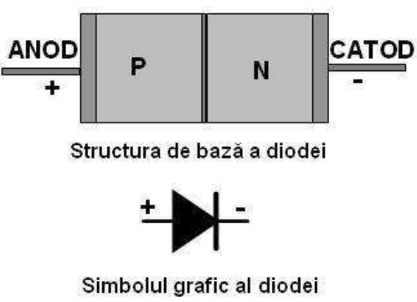
Dioda semiconductoare - este un dispozitiv electronic format dintr-o joncţiune P-N prevăzută cu două contacte metalice atașate la cele două zone numite Anod (+) şi Catod (-). Acest ansamblu este introdus într-o capsulă cu rol de protecție și de transfer al căldurii degajate în timpul funcționării.

Slide 14
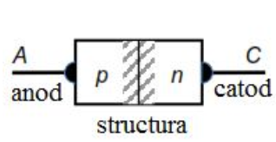
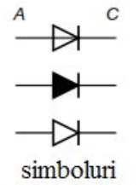
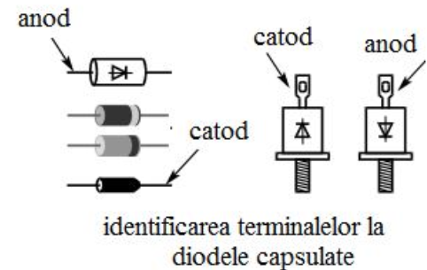
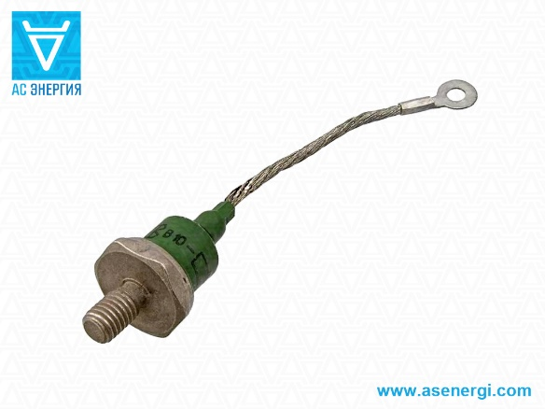
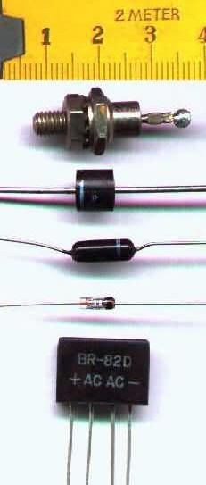
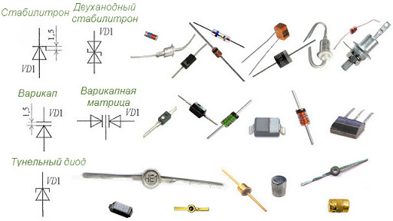
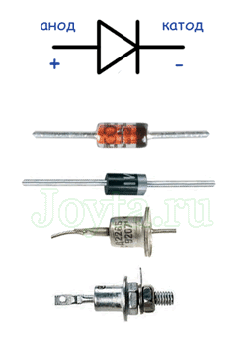
BAT85
1N4001

Slide 15
Dacă două astfel de zone sunt realizate în aceeaşi pastilă de material semiconductor se generează o joncţiune semiconductoare. Datorită diferenţei de concentraţie de purtători majoritari de acelaşi fel din cele două zone, golurile din regiunea p vor difuza în regiunea n şi electronii din regiunea n vor difuza în regiunea p. Ca urmare a acestui proces de difuzie va apare o sarcină spaţială negativă în regiunea iniţial de tip p şi o sarcină spaţială pozitivă în regiunea iniţial de tip n. Astfel, în vecinătatea joncţiunii se va genera o zonă sărăcită de purtători majoritari, zonă care se numeşte regiune de trecere. Datorită acestei separări de sarcină, în regiunea de trecere va apare un câmp electric intern, E_{int}, câmp a cărui intensitate creşte odată cu creşterea cantităţii de sarcină difuzate şi care se opune procesului de difuzie. Când el a devenit suficient de intens se ajunge la o situaţie de echilibru în care cantitatea de sarcină difuzată rămâne constantă
potenţialul electric, V(x). Se poate observa existenţa unei bariere de potenţial care se opune difuziei purtătorilor majoritari prin joncţiune.
intensitatea câmpului electric, E(x) = -dV(x)/dx

Slide 16
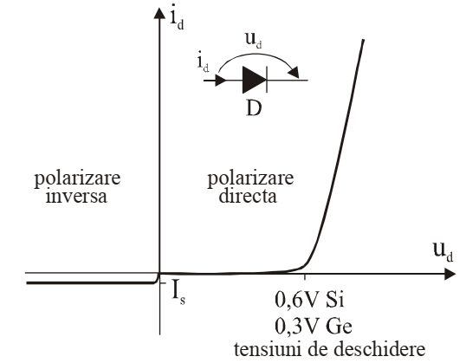
Dacă anodul este la un potenţial mai mic decât catodul, atunci câmpul extern se va adăuga câmpului intern şi amândouă se vor opune mai drastic “curgerii” purtătorilor majoritari de sarcină prin joncţiune. În această situaţie bariera de potenţial va creşte iar despre joncţiune se spune că este polarizată invers.
Dacă potenţialul anodului este mai mare decât cel al catodului, câmpul extern şi cel intern vor fi orientate în sens contrar. Bariera de potenţial se va micşora. Atâta timp cât suma celor două câmpuri are sensul înspre regiunea p, purtătorii de sarcină majoritari nu se vor putea deplasa prin joncţiune. În momentul în care câmpul total îşi schimbă sensul (bariera de potenţial dispare), purtătorii majoritari de sarcină din cele două zone vor putea traversa joncţiunea şi dioda va fi parcursă de un curent electric. În acest caz se spune despre diodă că este polarizată direct.
$$i_{d}=I_{S}\left(e^{\frac{qu_{d}}{kT}}−1\right)$$
q – sarcina elementară, 1,6*10⁻¹⁹C k – constanta Boltzmann, 1,38*10⁻²³ J.K⁻¹ T- temperatura joncţiunii, K
Practic, în polarizare inversă dioda este blocată. Se poate observa însă existenţa unui curent invers care este datorat purtătorilor minoritari (golurile din zona n şi electronii din zona p) care pot traversa joncţiunea. Dar, densitatea lor fiind foarte mică, intensitatea acestui curent, numit curent invers de saturaţie (Is) este practic neglijabilă. Ea este de ordinal zecilor de ∝A. Menţionăm aici că reprezentarea grafică nu este la scară tocmai pentru a putea pune în evidenţă curentul invers de saturaţie. În polarizare directă, atâta timp cât bariera de potenţial există, curentul este practic nul. Când aceasta dispare, dioda va permite trecerea unui curent a cărui intensitate creşte foarte rapid pentru variaţii mici ale tensiunii aplicate diodei. Valoarea intensităţii maxime a curentului direct poate fi de la câţiva mA până la sute de A, în funcţie de tipul de diodă.

Slide 17
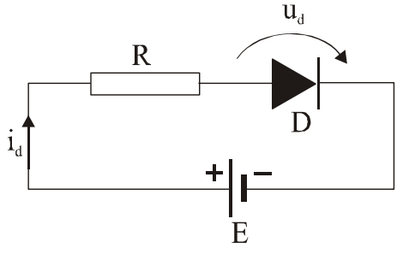
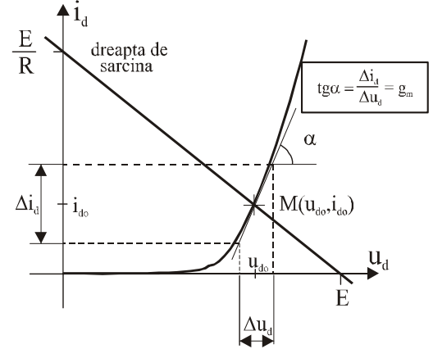
în polarizare inversă: $u_{d}<0 → \frac{qu_{d}}{kT}≪1 → i_{d}≅−I_{S}$
în polarizare directă:$u_{d}>0 → \frac{qu_{d}}{kT}≫1 → i_{d}≅I_{S}e^{\frac{qu_{d}}{kT}}$
expresia curentului prin diodă este:
$$i_{d}=−\frac{u_{d}}{R}+\frac{E}{R}$$
Funcţia id = id(ud) din relaţia precedentă reprezintă o dreaptă, numită dreapta de sarcină. Punctul de intersecţie al dreptei de sarcină cu caracteristica volt-amperică a diodei este punctul static de funcţionare al diodei (M). Se numeşte “static” pentru că atâta timp cât tensiunea de alimentare a circuitului E şi valoarea rezistenţei R rămân constante, coordonatele punctului static de funcţionare, u_{do} şi i_{do}, nu se modifică

Slide 18
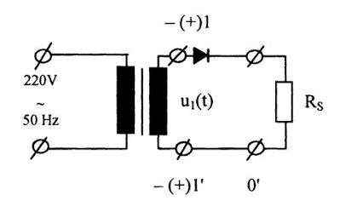
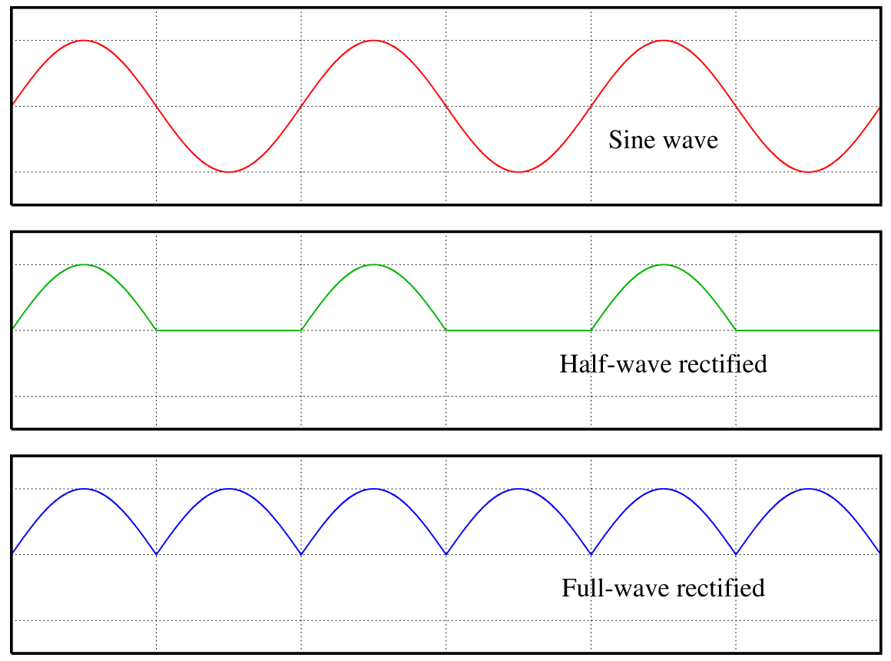
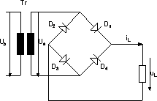

Slide 19
Parametrii caracteristici diodei redresoare:
Tensiunea continuă directă [V_{F}] – reprezintă tensiunea la bornele diodei în conducție directă, pentru un anumit curent precizat I_{F};
Curentul direct continuu [I_{F}] – reprezintă curentul continuu admis în regim permanent care trece prin diodă, în absența componentei alternative;
Tensiunea directă la vârf [V_{FM}] – reprezintă valoarea maximă a tensiunii sinusoidale la bornele diodei în conducție directă, pentru un curent maxim precizat I_{FM};
Curentul direct la vârf [I_{FM}] – reprezintă valoarea maximă a curentului semisinusoidal în sens direct, în regim permanent;
Tensiunea inversă maximă de vârf [V_{RRM}] – reprezintă tensiunea inversă maximă la care poate rezista dioda, atunci când această tensiune este atinsă în mod repetat;
Curentul direct maxim de vârf [I_{FRM}] – reprezintă valoarea instantanee maximă a curentului direct, în regim permanent, incluzând toți curenții tranzitorii în absența polarizării continue;
Curentul direct de vârf de suprasarcină accidentală [I_{FSM}] – reprezintă valoarea de vârf a unui impuls de curent direct, ce trece accidental prin diodă într-ul interval de timp foarte scurt (10 ms);
Tensiunea de străpungere [V_{BR}] – reprezintă valoarea minimă a tensiunii la care are loc distrugerea diodei;
Puterea disipată [P_{dmax}] – reprezintă valoarea maximă a puterii disipate, fără ca această putere să distrugă dioda – P_{dmax} = V_{FM} · I_{FM};
Temperatura maximă a joncțiunii [T_{jmax}] – reprezintă temperatura maximă a joncțiunii PN. Pentru diodele cu siliciu: T_{jmax} = (- 55ºC …..+175ºC)

Slide 20
Dioda stabilizatoare (Zener)
Dacă o diodă este polarizată invers, până la o anumită valoare a tensiunii pe joncţiune curentul prin ea este foarte mic (I_{s}). Dacă tensiunea inversă creşte mai mult, la o valoare a ei care depinde de tipul de diodă, curentul poate creşte foarte rapid şi joncţiunea se poate distruge. Există însă diode la care acest curent invers poate fi controlat în anumite limite şi dioda polarizată invers este folosită ca stabilizatoare de tensiune sau ca referinţă de tensiune. Acest lucru este posibil deoarece în timp ce curentul invers poate varia în limite largi, tensiunea pe joncţiunea polarizată invers rămâne aproape constantă. Această tensiune este numită tensiune de stabilizare sau tensiune Zener (U_{Z}). Există două mecanisme de creştere a curentului la o valoare dată a tensiunii inverse. Unul dintre ele este multiplicarea în avalanşă a purtătorilor de sarcină, mecanism prin care purtătorii primari, acceleraţi între două ciocniri de către câmpul electric intens, determină apariţia purtătorilor secundari, terţiari şi aşa mai departe. Al doilea este efectul Zener în care purtătorii de sarcină sunt generaţi chiar de către câmpul electric care se creează în joncţiune. Efectul Zener se poate produce dacă există o dopare foarte mare a semiconductorului corelată cu un camp electric foarte intens. Dacă intensitatea curentului invers creşte necontrolat atunci structura semiconductoare se încălzeşte şi are loc distrugerea joncţiunii prin ambalare termică. Pentru evitarea acestui proces, în circuitul de polarizare a diodei se va conecta întotdeauna o rezistenţă de limitare a curentului.

Slide 21
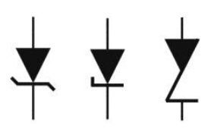
Principalii parametri caracteristici ai diodei stabilizatoare sunt:
• tensiunea de stabilizare U_{Z}, cuprinsă în intervalul 2 – 180V.
• curentul invers maxim I_{Zmax}, determinat de puterea maximă pe care o poate disipa joncţiunea. Ea depinde de tipul de diodă şi este în jurul
valorii de 10W.
• rezistenţa internă r_{Z}, cu valori de la câţiva Ω, la câteva zeci de Ω. Ea este definită pe porţiunea liniară din jurul tensiunii de stabilizare ca:
$$r_{Z}=\frac{∆u_{Z}}{∆i_{Z}}$$
Dioda stabilizatoare (Zener) – menţine la ieşirea unui circuit de curent continuu tensiunea constantă (stabilizată) în condiţiile în care se modifică, între anumite limite, valoarea tensiunii de intrare sau a curentului de sarcină (curent absorbit de consumator)

Slide 22
Tensiunea nominală de stabilizare [V_{ZT}] – reprezintă tensiunea aplicată în sens invers la bornele diodei, care rămâne aproximativ constantă când curentul ia valori într-un anumit domeniu;
Curentul de control al tensiunii stabilizate [I_{ZT}] – reprezintă curentul de control al tensiunii stabilizate;
Curentul de stabilizare maxim [I_{ZM}] – reprezintă limita superioară a curentului de stabilizare peste care funcționarea diodei nu mai este garantată. Curentul de stabilizare maxim nu apare în toate cataloagele, dar mai poate fi calculat cu aproximație utilizând formula:$I_{ZM}=\frac{P_{dmax}}{V_{Z}}$ ;
Curentul de stabilizare minim [I_{ZK}] – reprezintă limita inferioară a curentului de stabilizare sub care funcționarea diodei nu mai este garantată;
Impedanța Zener [Z_{ZT}] – reprezintă valoarea în ohmi a impedanței dinamice corespunzătoare curentului de control al tensiunii de stabilizare (se măsoară în regim variabil $Z_{ZT}=\frac{∆V_{Z}}{∆I_{Z}}$).

Slide 23
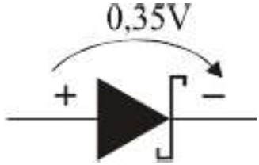
Dioda Schottky – este o diodă de comutaţie rapidă cu timpul de comutaţie de 50 ps. Dioda se polarizează direct, iar tensiunea de deschidere a diodei este de 0,3 V
O diodă Schottky este o diodă semiconductoare ale cărei proprietăți de rectificare se bazează pe utilizarea unei tranziții electrice de rectificare între un metal și un semiconductor. Efectul Schottky apare atunci când un metal vine în contact cu un material semiconductor. În cele mai vechi diode (punct), s-a folosit un vârf de metal. Când intră în contact cu un semiconductor, în metal se formează o regiune de încărcare spațială, care permite curentului să curgă într-o direcție, dar nu o lasă să treacă în cealaltă. Diodele Schottky sunt o dezvoltare a acestei tehnologii.
Curentul dintr-un material semiconductor este un flux de electroni. Electronii sunt purtătorii de sarcină principali, iar debitul curent este mai mare decât materialul p al unei diode plane. Prin urmare, diodele Schottky sunt cele mai rapide dintre toate diodele. Deoarece nu există transportatori minoritari în regiunea de tranziție, dioda se închide imediat ce tensiunea aplicată scade la zero. Totuși, procesul de încărcare a capacității joncțiunii determină curgerea curentului invers. Această capacitate este foarte mică și, prin urmare, curentul invers este extrem de scăzut. Diodele Schottky se caracterizează prin practic zero timp de recuperare directă și inversă, deoarece conductivitatea lor nu depinde de operatorii de încărcare minoritari.
Căderea directă de tensiune la dioda de siliciu Schottky este foarte mică, de obicei de ordinul 0,2 ... 0,45 V. Căderea de tensiune este proporțională cu tensiunea inversă maximă. De exemplu, căderea de tensiune într-o diodă cu o tensiune inversă de 10 V poate fi mai mică cu 0,3 V. Cu cât este mai mare tensiunea inversă maximă și curentul nominal, cu atât este mai mare scăderea directă a tensiunii datorită creșterii grosimii stratului n. O diodă cu o temperatură maximă admisă are o cădere de tensiune înainte mai mare, care scade odată cu scăderea temperaturii de tranziție. Acest coeficient negativ de temperatură de curent reduce disiparea puterii, dar complică includerea paralelă a diodelor.

Slide 24
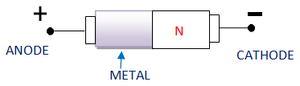
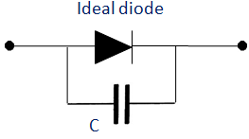
Circuitul de mai sus poate fi aproximat după cum se arată mai jos. Acest circuit aproximat este utilizat în multe aplicații.
Circuitul echivalent al dispozitivului (Diodă Schottky) cu valorile tipice ale componentelor
Avantajele diodei Schottky
Are un timp de recuperare rapid datorită cantității foarte mici de încărcare stocată. Deci, această diodă este utilizată pentru aplicația de comutare de mare viteză.
Are tensiune redusă.
Are capacitate joasă de joncțiune.
Căderea de tensiune este scăzută.
Dezavantajele diodei Schottky
Curent de scurgere invers.
Valoare nominală redusă a tensiunii.
Aplicarea diodei Schottky
Utilizat în surse de alimentare cu comutare.
Utilizat în protecția împotriva inversării curentului.
Folosit în protecția împotriva descărcărilor.
Folosit în aplicații de prindere în tensiune.
Folosit în mixer RF și detector dioda.
În Diodă Schottky are unele caracteristici unice în comparație cu dioda de joncțiune normală P-N.
Este un dispozitiv unipolar. Acest lucru se datorează absenței fluxului curent semnificativ din metal la semiconductorul de tip N (transportatorii minoritari în direcția inversă lipsesc). Dar dioda de joncțiune P-N este un dispozitiv bipolar.
Nu există nicio sarcină stocată datorită absenței golurilor din metal. Ca rezultat, dioda schottky poate schimba rapid decât alte diode, iar zgomotul este de asemenea relativ scăzut.
Potențialul de barieră inferior (0,2 - 0,25 V) comparativ cu dioda P-N (0,7 V)

Slide 25
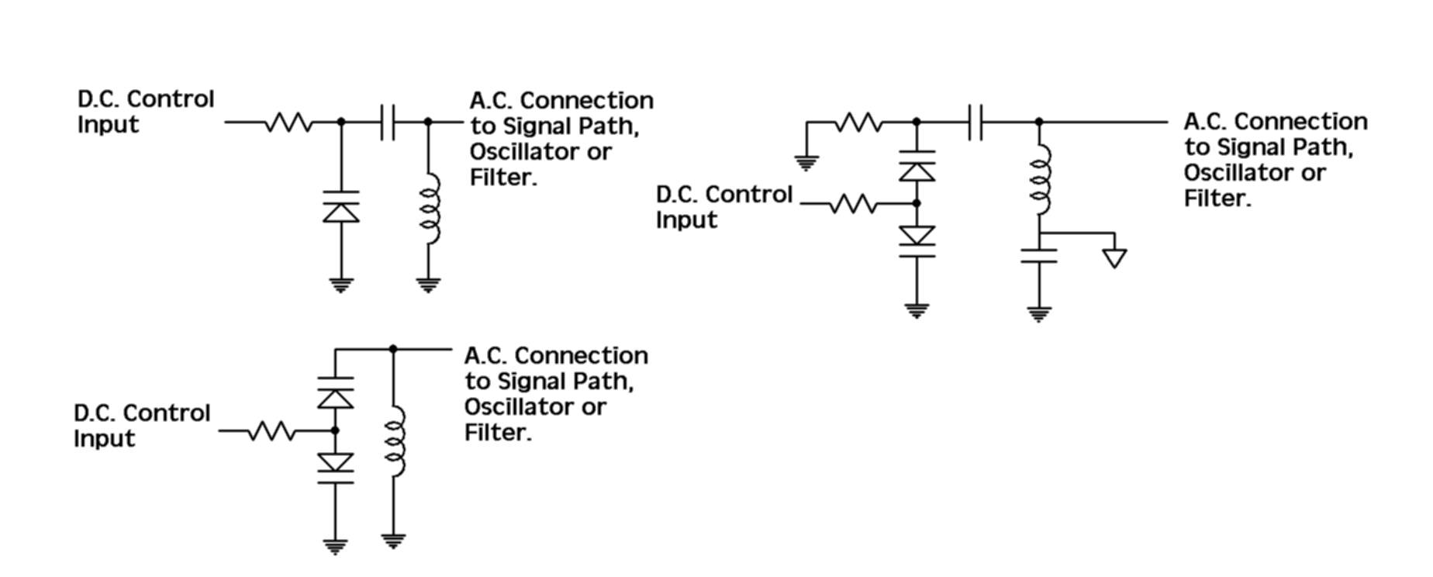
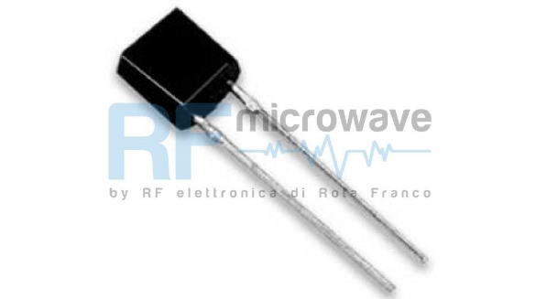
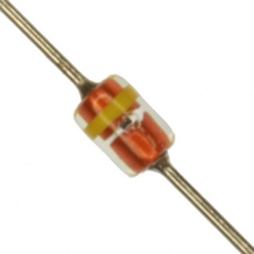
Diodele cu capacitate variabilă sau varicap sunt diode speciale, de mică putere, destinate acordului automat al unui circuit oscilant din circuite electronice oscilatoare, modulatoare de fază şi de frecvență şi din anumite tipuri de amplificatoare şi filtre. Efectul pe care se bazează construcția acestui tip de diode este acela de capacitate variabilă, comandată de tensiunea de polarizare inversă a joncțiunii PN. Simbolurile grafice utilizate pentru reprezentarea unei diode varicap evidențiază această proprietate a componentei
capacitatea de barieră are expresia $C_{b}=\frac{C_{b0}}{\left(1+\frac{U_{KA}}{U_{0}}\right)2}$
Capacitatea joncțiunii, C j ≅ Cb , poate lua valori de la câțiva pF până la circa 100pF, în domeniul de variație al tensiunii inverse aplicate ( 10V →100V).

Slide 26
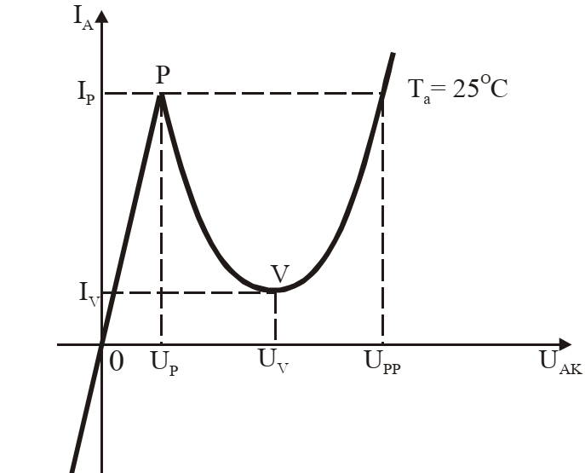
Diodele tunel sunt diode speciale, de mică putere, destinate oscilatoarelor de foarte înaltă frecvență. Efectul tunel, pe care se bazează construcția acestui tip de diode, se produce pentru tensiuni foarte mici de polarizare directă şi inversă. Dioda tunel este un excelent conductor atât pentru o polarizare directă, cât şi pentru o polarizare inversă. O diodă cu o astfel de comportare nu poate fi folosită pentru redresarea unei tensiuni alternative.
Pentru o tensiune directă de polarizare, curentul prezintă două extreme: un maxim P ( IP , UP ) şi un minim V ( I_{V}, U_{V}). La tensiuni mici, apropiate de U_{V} , curentul direct este asigurat prin efect tunel, iar la tensiuni directe ridicate, curentul direct creşte exponențial cu tensiunea aplicată, prin difuzia purtătorilor. Pe caracteristică, se observă o regiune de rezistență diferențială negativă, proprietate importantă a diodei tunel.

Slide 27
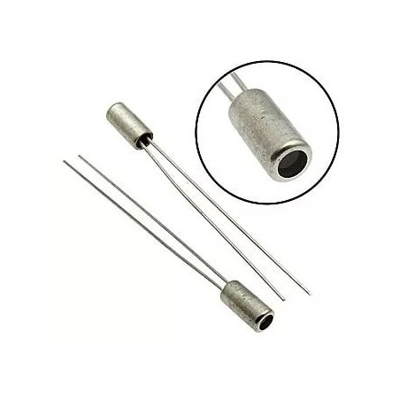
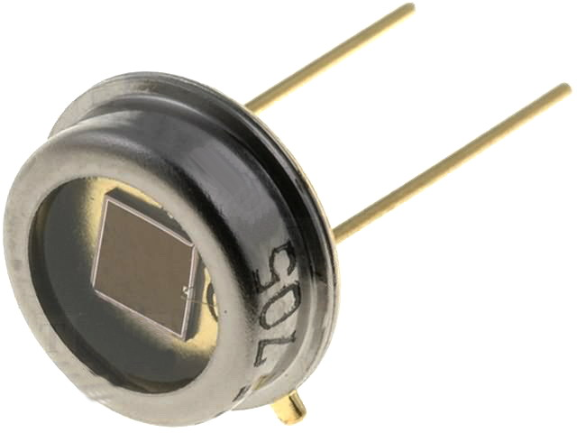
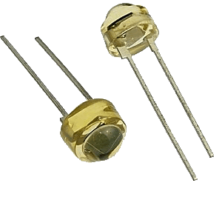
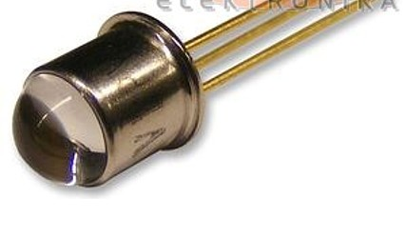
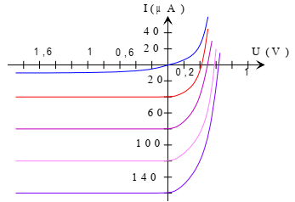
Fotodioda este un dispozitiv optoelectronic, realizat dintr-o joncţiune p-n fotosensibilă, care funcţionează în polarizare inversă. Capsula fotodiodei prezintă o fantă transparentă, sub forma unei ferestre plane sau a unei lentile, care permite pătrunderea luminii către joncţiunea p-n
Prin polarizarea inversă a fotodiodei această regiune se adânceşte şi permite curentului electric produs de radiaţiile luminoase să traverseze joncţiunea PN a fotodiodei. Când lumina este absorbită în aria activă a fotodiodei se generează termic în regiunea golită o pereche electrongol. Această pereche este separată de câmpul electric produs în regiunea sărăcită prin polarizarea inversă a fotodiodei, electronii trecând în regiunea N iar golurile în regiunea P. Această separare de sarcini poartă denumirea de “efect fotovoltaic”, iar curentul corespunzător se numeşte curent de lumină (ISC). Curentul prin diodă creşte proporţional cu intensitatea luminii. Când joncţiunea nu este luminată, curentul este aproape neglijabil şi se numeşte curent de întuneric(ID).

Slide 28
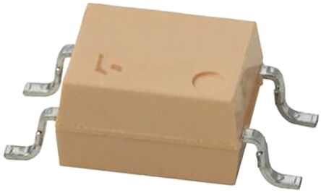
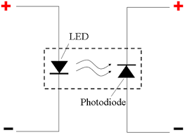
λ
E
$$Ф<Ф1<Ф2$$

Slide 29
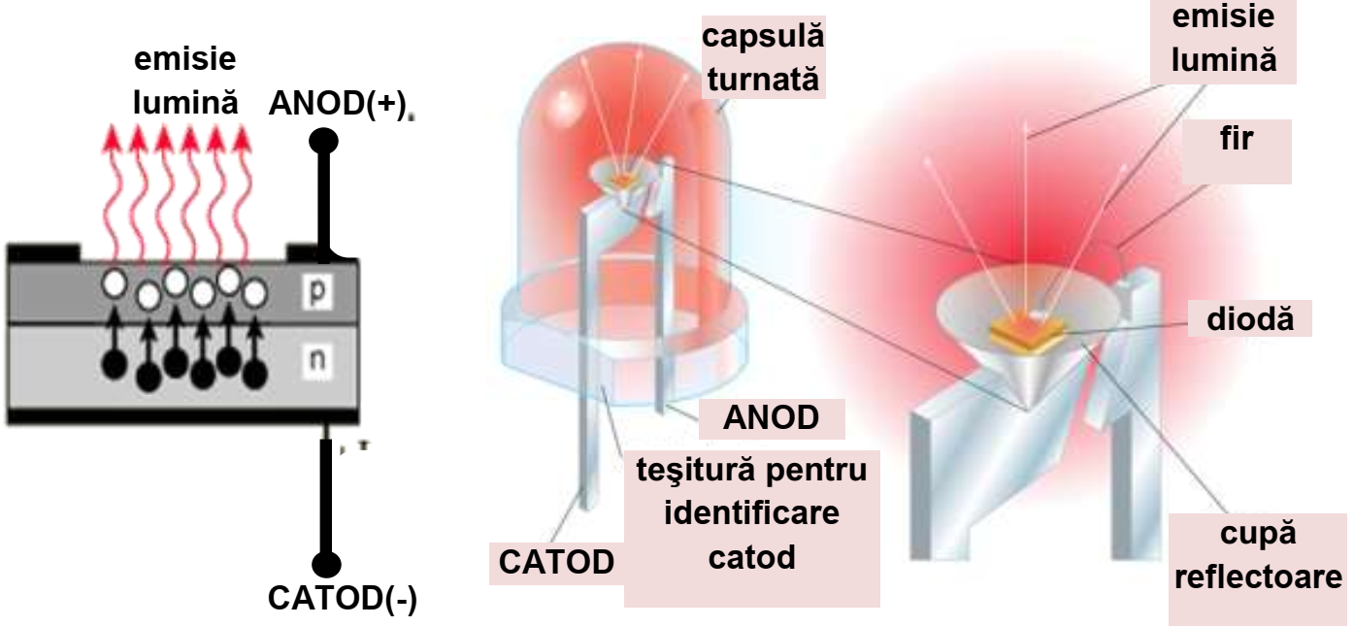
LED (Light Emitting Diode) – este o diodă care are proprietatea de a emite lumină atunci când este polarizată direct.
roşu, infraroşu – AlGaAs (Aluminiu – Galiu - Arsen);
verde – AlGaP (Aluminiu - Galiu - Fosfor);
roşu-orange, orange, galben, verde – AlGaInP (Aluminiu–Galiu–Indiu-Fosfor);
roşu, roşu-orange, orange, galben – GaAsP (Galiu - Arsen - Fosfor);
roşu, galben, verde – GaP (Galiu - Fosfor);
verde, verde-smarald, albastru – GaN (nitrură de galiu);
ultraviolet apropiat, albastru-verzui, albastru – InGaN (nitrură indiu-galiu);
albastru – ZnSe (zinc-seleniu);
ultraviolet – Diamant (C) (Carbon);
de la ultraviolet apropiat pana la ultraviolet îndepărtat–AlN, AlGaN (nitruri Al, Ga)
Prin polarizarea directă a joncţiuni PN, bariera creată de regiunea sărăcită de purtători este străpunsă, electronii din partea N sunt atraşi către terminalul pozitiv al sursei de alimentare iar golurile din partea P sunt atrase către terminalul negativ al sursei de alimentare. Atât electronii cât şi golurile ajung în regiunea sărăcită de purtători unde se recombină şi eliberează energie sub formă de căldură şi lumină. La LED-uri, prin construcţia acestora, majoritatea combinărilor electron-gol eliberează fotoni sub formă de lumină în spectrul vizibil. Acest proces se numeşte electroluminescenţă.

Slide 30
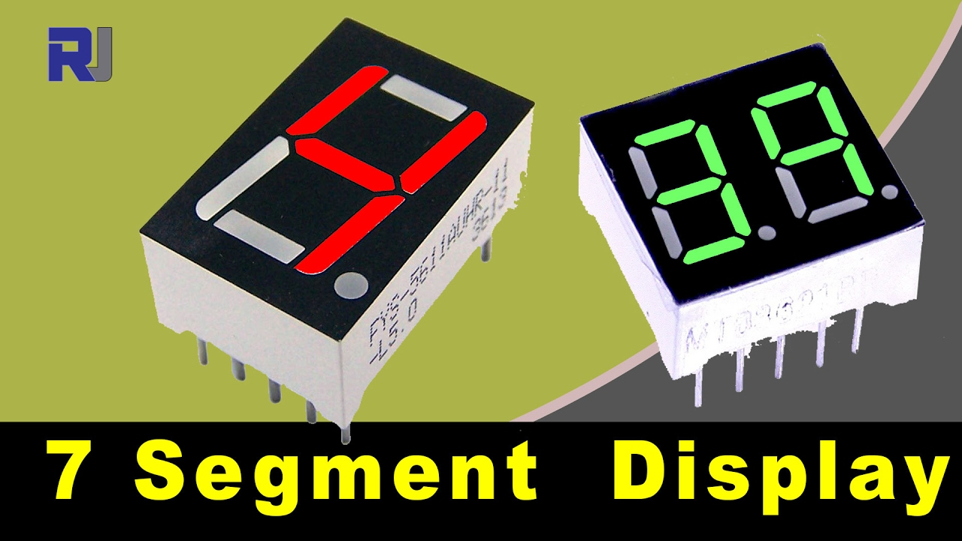
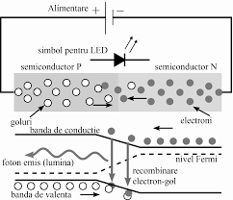
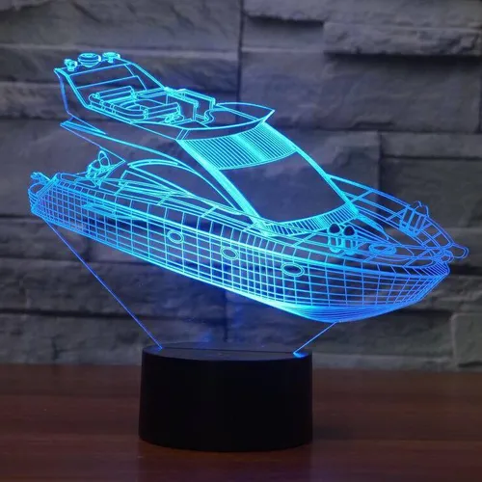
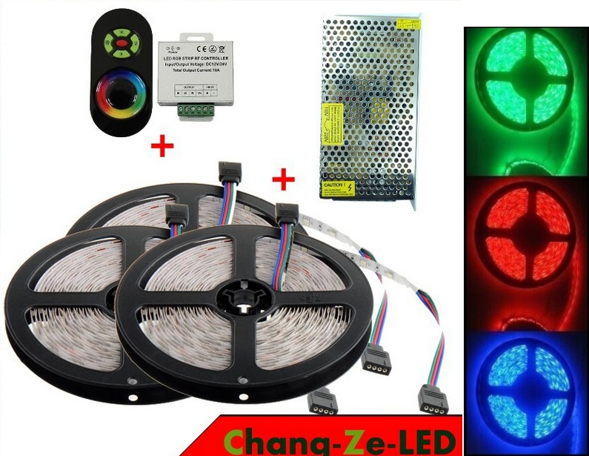

Slide 31
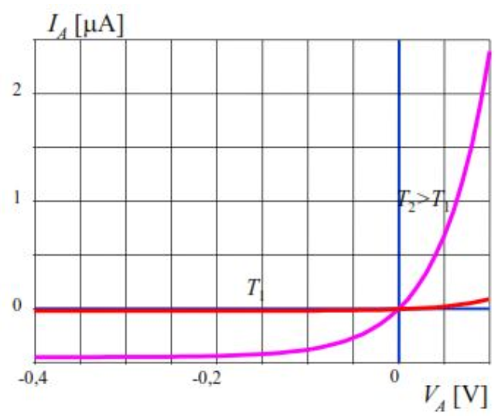
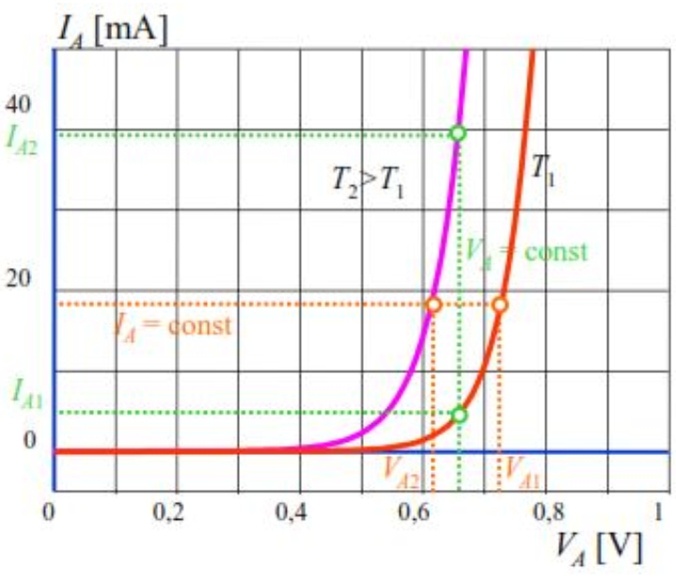
Dependența de temperatura
În cazul polarizării inverse, curentul de saturaţie are o valoare foarte mică şi este produs de către purtătorii minoritari de sarcină. Acest curent este dependent în primul rând de temperatura joncţiunii şi nu de tensiunea inversă de polarizare. Odată cu creşterea temperaturii creşte şi curentul. Datorită dependenţei exponenţiale a curentului de temperatură, curentul invers se dublează în cazul unei creşteri de temperatură cu 6° C în cazul Si, şi cu 9° C în cazul Ge
În cazul polarizării directe, regăsim acelaşi fenomen: creşterea temperaturii conduce la creşterea perechilor de electrini-goluri li astfel creşte conductivitatea acestora. Ca urmare, curentul prin diodă creşte odată cu creşterea temperaturii.
Dacă temperatura la o valoare fixată a tensiunii este mare, curentul va creşte. Pentru a aduce curentul la valoarea sa iniţială trebuie redusă tensiunea. La temperatura camerei atât în cazul diodelor de Si şi Ge, coeficientul de temperatură este:

Slide 33
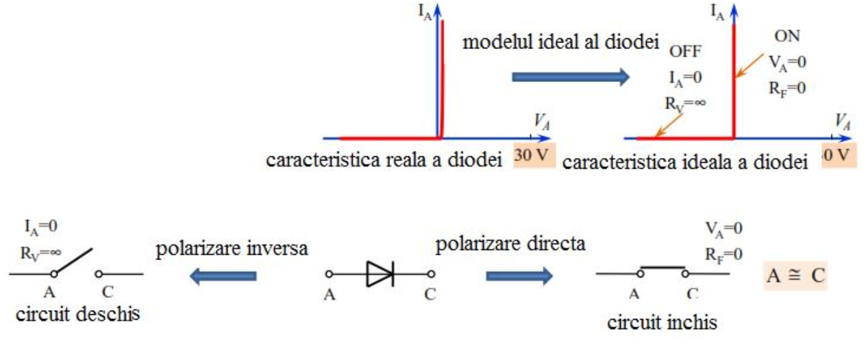
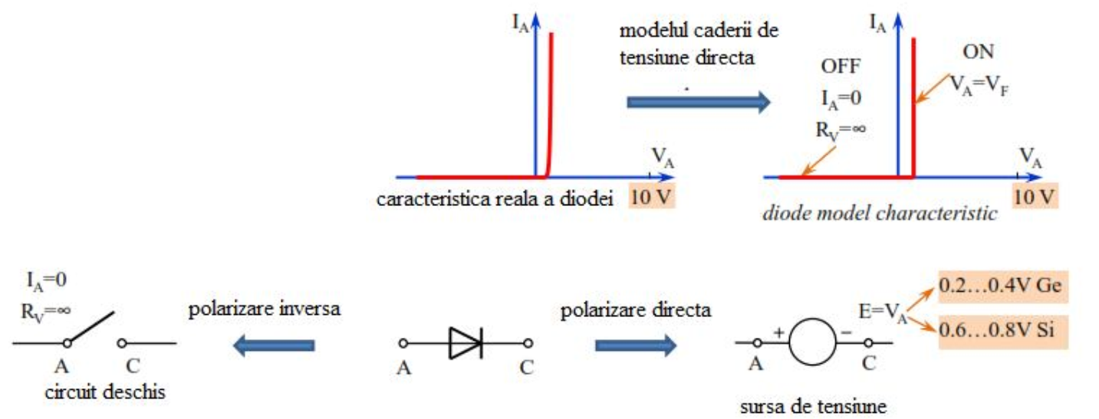
Modelul ideal al diodei se poate folosi în circuitele în care regăsim tensiune de ordinal a zeci de volţi. Acest model ideal nu ia în calcul efectul barierei de potenţial, rezistenţa internă sau alţi parametri. Dar în multe cazuri aceasta este destul de precisă.

